Slide 1
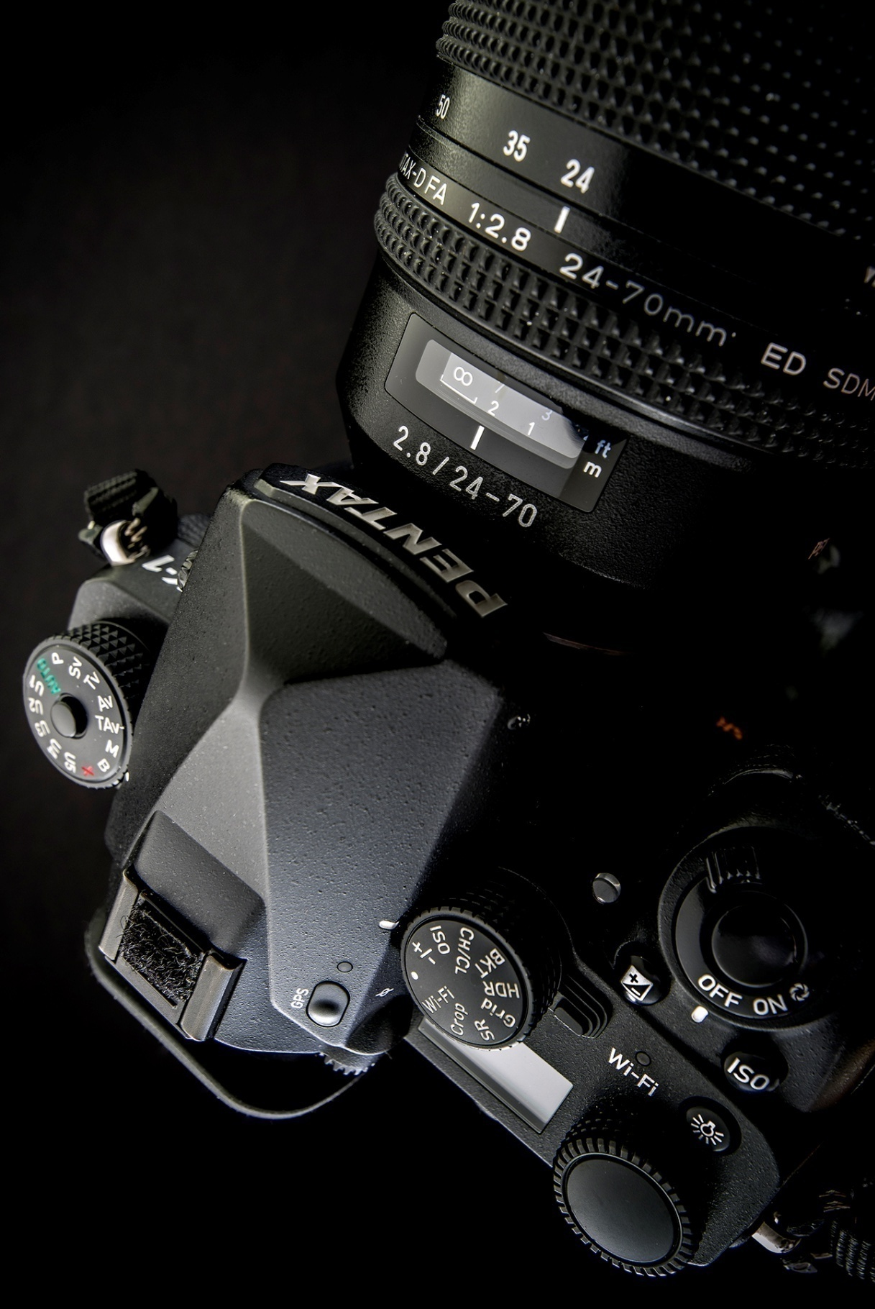
Mémo
Lumières
MEMO D’INSTALLATION DES LUMIERES
D’abord penser l’arrière plan (le fond)
Quelle ambiance ? Quelle distance sujet/fond ?
Fond clair = Source de grande taille éloignée du sujet. Sujet assez prés du fond.(attention aux ombres portées visibles)
Fond foncé = Source de petite taille proche du sujet. Sujet loin du fond.
Le fond doit-il recevoir l’éclairage de lumière d’effets. (décrochage)
Le fond doit-il être net ou dans le flou ?
Ensuite la lumière principale
Lumière dure
Fais ressortir les formes et les textures avec des ombres marquées en particulier pour le noir et blanc. Portrait de baroudeur. Réglage : vers f8.
Lumière douce
Pour une atmosphère naturelle, les portraits féminins et ceux des enfants. Dissimule les imperfections de la peau et gomme les textures. Ombres diffuses.Réglage : vers f5.6. f4
Taille relative : taille réelle / distance.
Pour contrôler les ombres :
Plus la source est grande plus la lumière est douce.
Plus la source est proche du sujet, plus le faisceau est étroit et plus la lumière sera douce.
Juger de la nécessité d’une lumière secondaire
Faire en premier une vue avec la lumière principale et observer :
Les parties en ombre doivent être éclairées.
Les ombres sont trop dures et doivent être atténuées.
La lumière est trop faible dans une zone.
Si on répond OUI à l’un de ces trois critères, il faut envisager un réflecteur actif ou une source secondaire.
Réglage : 1 IL en dessous de la principale.
Juger de la nécessité d’une lumière d’effet
Permets de décrocher le sujet du fond, soit en éclairant le fond soit en éclairant le sujet à contre-jour. (Mesure effectuée derrière le sujet, vers le fond)
Réglage : autour de 1 IL en dessous de la principale suivant effet.
bernard.maisongrande@laposte.net
06 84 47 36 22

Slide 2
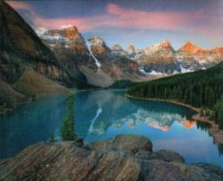
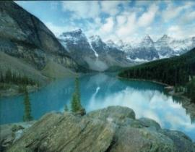
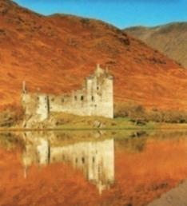
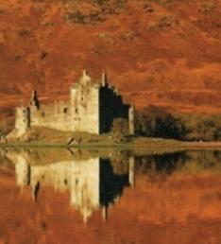
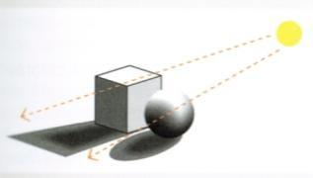
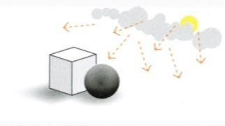
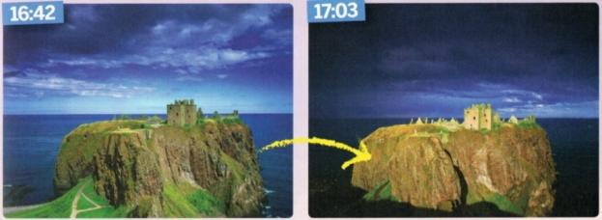
La lumière naturelle, celle du soleil
Température de couleurs
La lumière naturelle se caractérise par un nombre infini de variantes.
Direction, intensité, couleur, diffusion changent en fonction de l’heure de la journée, de la saison, et des conditions météo.
1) PRINCIPALE
Position : L'éclairement par la lumière naturelle dépend de la position du soleil dans le ciel, position qui a une action directe sur la longueur des ombres portées. Du soleil du matin et du soir produisant des ombres longues, au soleil de midi produisant des ombres courtes.
A gauche, lumière chaude du lever du soleil.
A droite, lumière froide plus tard dans la matinée
Diffusion : L'éclairement par la lumière naturelle dépend de la diffusion du soleil par la couche nuageuse.
Lumière dure avec ombre dense par un ciel d'été sans nuages. Lumière douce pouvant aller jusqu'à l'absence d'ombre par une journée d'hiver avec un ciel couvert.
Position et diffusion caractérise l'ambiance, le monde dans lequel est fait la prise de vue.
A gauche, la lumière est très plate.
A droite, un simple changement de point de vue rend la scène plus dynamique.
Le soleil est une source de lumière ponctuelle dure. La différence entre ombres et lumière est très marquée.
Les ombres sont profondes. Les parties en lumières facilement écrêtées.
Jeu de patience : savoir observer les conditions météo, la vitesse de déplacement des nuages et en quelques minutes arrive le « bon moment ».
Les nuages diffusent la lumière dans toutes les direction et les ombres s’estompent. La plage dynamique est plus restreinte.
N.B. Le concept de plage dynamique est relatif aux tonalités dont elle quantifie l'étendue en IL. On la définit par le rapport entre la luminosité la plus claire non purement blanche et la luminosité la plus sombre non purement noire.

Slide 3
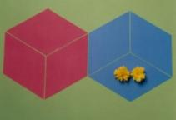
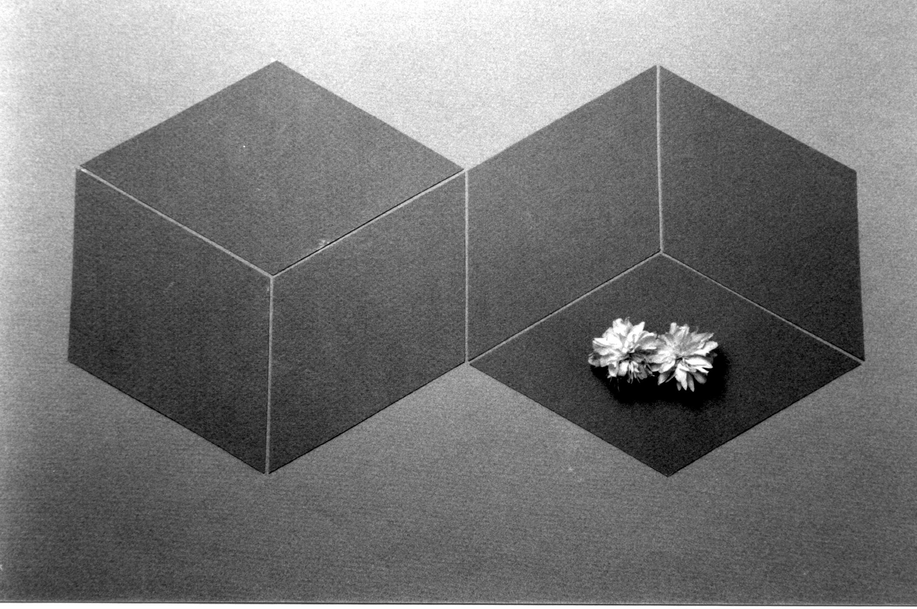
2) SECONDAIRE
Remplissage : Si la partie en ombres du sujet présente un trop fort contraste avec la partie éclairée il est possible de remplir les ombres de lumière en reprenant la lumière du soleil avec un réflecteur opposé à celui-ci.
Il existe deux types de mesure de la lumière
La mesure de la lumière incidente est pratiquée avec un appareil indépendant du boitier dit "cellule à main" dirigé vers la source de lumière (soleil, flash) dans l’axe boitier/sujet. (Traité au chapitre REVISIONS)
Le résultat de cette mesure donne le gris 18 %
Cellule à main
Source
Emploi du réflecteur en intérieur ou en extérieur.
Lumière directe
Sujet
Axe
Boitier
S
La mesure de la lumière réfléchie , c'est celle qui est pratiquée par votre appareil photo dirigé vers le sujet, elle mesure la lumière renvoyée par le sujet.
Baie
P
Regard
Contre jour et remplissage
Lumière
Source
Baie
Sujet
Lumière réfléchie
S
P
Boitier
Regard
Notre boitier ne sait faire que des mesures réfléchies.
Il faudra donc toujours prendre en compte la réflectance globale du sujet, (sauf dans le cas où la mesure est conduite sur une carte gris neutre 18 %).
De coté et remplissage
3) EFFETS
Depuis l'intérieur d'un bâtiment le soleil est filtré par les baies formant des tâches de lumière plus ou moins diffuses aux ombres plus ou moins marquées mais toujours en fort contraste avec les parties non éclairées. La lumière du soleil passant à travers des vitraux provoque des effets colorés.
N.B. On retrouve des effets similaires aux effets de baie avec un éclairage en sous-bois par exemple.
Cas du noir et blanc. En couleur le bleu et le rouge procurent un fort contraste visuel, ayant la même réflectance, en noir et blanc, ils procurent le même gris.

Slide 4
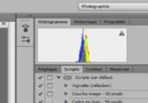
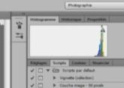
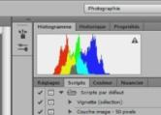
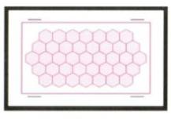
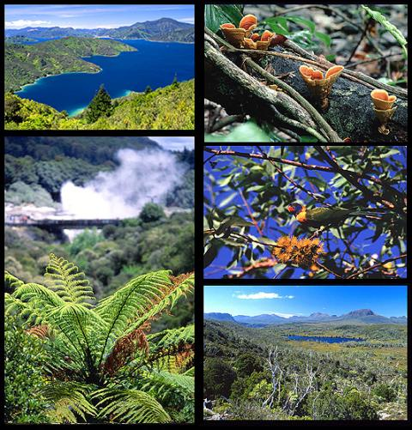
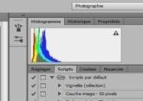
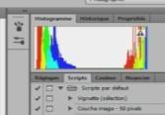
A quoi sert la compensation d’exposition ?
Mesure avec le boitier : lumière réfléchie
La commande compensation d’exposition (+ - )
ne s’applique qu’en mesure réfléchie. (P. Av. Tv.)
Multizone :
Mesure intelligente effectuée sur la totalité de la visée puis comparée à une « bibliothèque de situations type » afin d'apporter automatiquement une correction adaptée. N.B. Convient mal aux filtres ND, préférer une mesure centrale pondérée ou une mesure incidente en base.
Système fiable sur la plupart des sujets courants ne présentant pas d’écart majeur entre ombres et hautes lumières c'est à dire ayant une plage dynamique « normale » (70 % des sujets, mais peut-être pas le vôtre !)
Feuille blanche.
Compensation à 0.
Rendu gris.
Histogramme calé au centre.
Feuille blanche
Compensation +2,5.
Rendu blanc.
Histogramme à droite
Feuille noire.
Compensation à 0.
Rendue gris.
Histogramme au centre.
Feuille noire.
Compensation à -3,5.
Rendue noir.
Histogramme à gauche
Mesure multizone pour ces sujets courants à plage dynamique « normale » ne présentant pas d’écart majeur entre ombres et hautes lumières.
Feuilles noire et blanche 50/50
Compensation à 0.
Le blanc est rendu blanc
le noir est noir.
Histogramme droite / gauche
Moyenne noir /blanc = GRIS 18%
N.B. Toutes variations d’égalité de surface entre le « sombre » et le « clair » conduira à moduler la compensation pour trouver la bonne exposition.

Slide 5
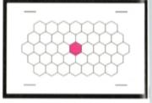
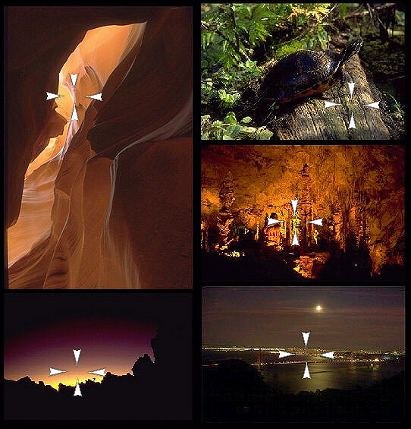
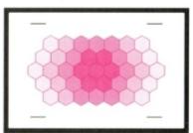
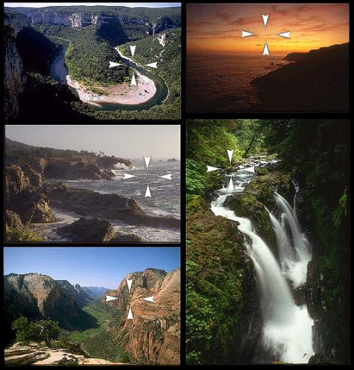
Centrale pondérée :
La priorité est donnée à la zone centrale de la scène (environ 2/3) aucune comparaison avec une bibliothèque de situations type.
Cette mesure convient bien lorsque la réfléctance du fond diffère largement de celle du sujet et que ce dernier représente environ les 2/3 du cadrage (Portraits plan poitrine, gros plan) Plage dynamique moyenne à large.
Pour tous filtres de plus de 1 IL. (filtre ND)
Ce mode n’effectue pas les corrections automatiques particulièrement en cas de contre-jour, il est donc mieux adapté que le mode multizone à l’utilisation de la compensation d’exposition.
N.B. On effectue la mesure en centrant le sujet. « Mémo Expo AE-L » pour recadrer avant déclenchement .
Spot :
La mesure est réalisée sur une petite portion centrale du viseur, elle permet de chercher sur un sujet délicat à exposer, la zone à privilégier (gris 18%) ou de faire la moyenne des zones extrêmes « significatives »
Ce mode n’effectue pas les corrections automatiques particulières.
Demande un peu de doigté, il est tout à fait possible de s’avancer vers le sujet en respectant le même axe boitier /sujet.
Mesure spot pour
ces sujets à plage dynamique trop large.
Ici la mesure est décadrée sur la partie de l’image présentant la zone la plus proche de la « moyenne » (18 %) puis mémorisée (AE-L) avant recadrage
Mesure centrale pondérée pour ces sujets à plage dynamique moyenne
à large .
Mesure décadrée sur la zone de l’image présentant la plage dynamique la plus courante puis mémorisée (AE-L) avant recadrage.

Slide 6
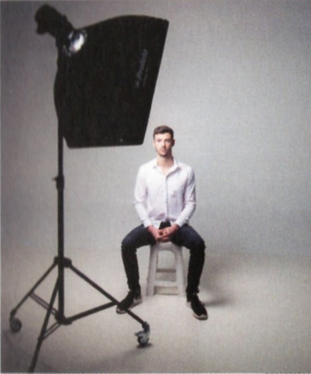
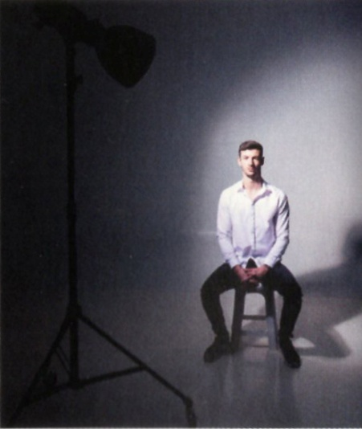
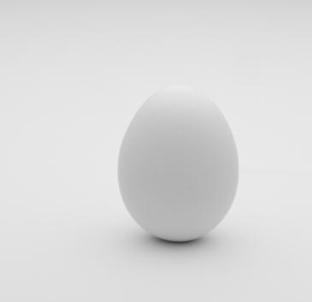
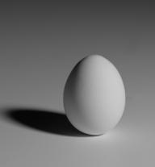
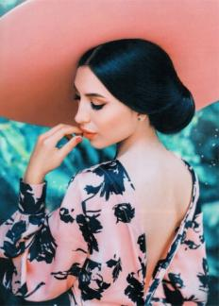
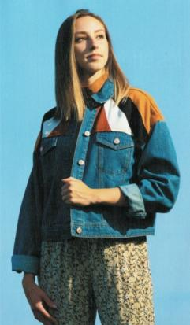
La lumière et le flash cobra
1) PRINCIPALE
Position : Le flash cobra remplace le soleil, c'est à nous de le placer dans la position la plus judicieuse pour servir le sujet. (Voir boussole horizontal et verticale) C'est en fait le rendu des ombres et des textures qui va nous guider suivant la position du flash mais aussi son éloignement du sujet.
Ne pas confondre
Dureté de la lumière
A égale distance du sujet : plus une source lumineuse est grande, plus la lumière est douce et moins elle crée d’ombre portée, plus on augmente la surface d’émission d’une source donnée, par diffusion ou réflexion, plus on en diminue la puissance.
Lumière douce
Boite à lumière.
Ombres légères et diffuses.
Lumière dure
Flash nu. Ombres dures aux contours marqués
Plus une source lumineuse est éloignée du sujet, plus la lumière est dure et plus les ombres portées sont dures.
Plus on éloigne la source du sujet, plus on en diminue la puissance.
Contraste
Lumière caresse.
Lumière douce.
Une seule direction de préférence latérale pour un modelé doux mettant en valeur les tons et les détails.
Avec la même boite à lumière
A 50 cm la peau est très contrastée, les textures sont misent en évidence.
(portrait masculin)
A 4 m la peau est peu contrastée, elle semble lissée. (portrait féminin)
Lumière coup de poing.
Lumière dure. Une seule direction (flash nu, soleil vif) de préférence latérale pour créer un modelé fort et des ombres portées intenses.
Plus la source est éloignée moins la lumière est contrastée.
Plus la source est proche plus le contraste est marqué.

Slide 7
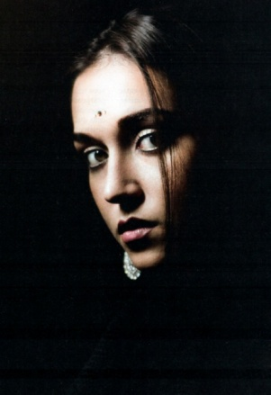
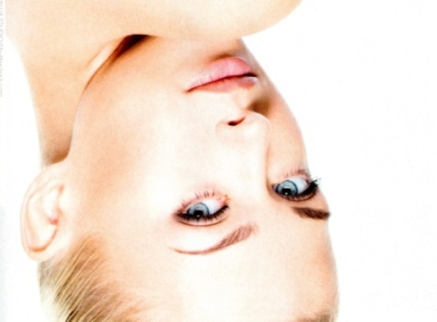
Placement de la lumière principale
Les clés
Boussole
horizontale
Hachette
Rembrandt
Coquillage
Distance lumière/sujet
Beauté
Clé claire : Modèle blonde, épaule dénudée.
Fond blanc éclairé par deux flashes croisés à 45 °. (surexposé) Sur sujet, boite à lumière à 45 ° très proche du sujet, réflecteur coté opposé.
Clé sombre : Modèle brune avec vêtements noirs.
Fond noir éloigné. (hors lumière)
Flash indirect dans un réflecteur blanc dirigé sur le sujet.
Douche
Boussole
verticale
Distance lumière/sujet
Naturelle (soleil)
Frisante (texture)
Horizon
(contre jour)
Dramatique
Conclusion
On choisit le modeleur en fonction du modelé que l’on souhaite obtenir.
Plus le parapluie ou la boite à lumière sont de grande taille plus la lumière sera douce et diffuse.
On peut améliorer le modelé en tournant le parapluie ou la boite à lumière, de côté par rapport à l’axe du sujet. (bord)
On choisit la distance pour régler le contraste.
Pour commencer placer, par rapport au sujet, la boite à lumière ou le parapluie à 2 fois la diagonale ou le diamètre, puis régler la distance.
Exemple
Cheveux avec rendu lisse = boite à lumière. Eloignée.
Cheveux avec rendu détaillé de la matière = boite à lumière, proche du sujet.
Carré de la distance
La puissance d’un flash diminue en fonction du carré de la distance. Exemple : si à un mètre la puissance est de 1.
A deux mètres 4 fois moins.
A trois mètres 9 fois moins
A puissance égale, en fonction de la distance source / sujet le rendu sera de plus en plus sombre .
Ceci est déterminant pour régler la lumière d’un fond.

Slide 8
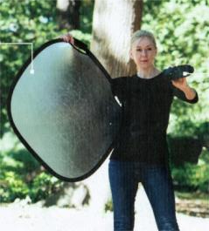
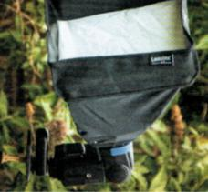
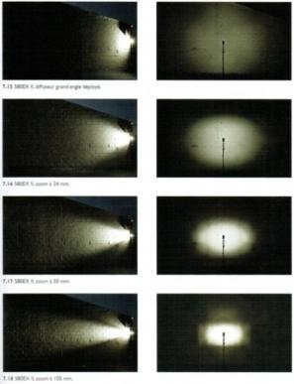
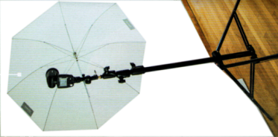
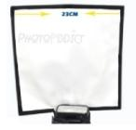
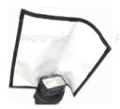
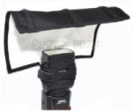
Diffusion réflexion : des modeleurs pour contrôler « le modelé », ils vont diffuser la lumière : simple voile diffuseur, parapluie diffuseur, boite à lumière, parapluie réflecteur, réflecteur du commerce (Speed Gobo) ou improvisé tel un plafond ou un mur blanc.
Effets du zoom du flash
Pour améliorer la lumière d'un flash éviter le zoom flash automatique, régler le zoom flash une focale en dessous de celle qui sert à la prise de vue. Exemple prise de vue au 50 mm zoom flash sur 35 mm. Ce réglage est particulièrement pertinent de 4 à 6 mètres.
La puissance du flash semble augmenter en fonction de la focale sélectionnée sur son zoom.
En réalité il s’agit de la même quantité de lumière c’est la surface couverte qui est plus ou moins grande d’où cette perte d’éclairement en réglage grand angle.
Réflecteur argent
Boite à lumière
Position et diffusion caractérise l'ambiance « le monde » dans lequel sera fait la prise de vue.
Parapluie réflecteur
2) SECONDAIRE
Si la partie en ombres du sujet présente un trop fort contraste avec la partie éclairée il est possible de remplir les ombres de lumière avec un simple réflecteur ou un second flash réglé légèrement en dessous du premier. (0.5 à 1 IL)
La lumière secondaire est généralement plus diffuse que la principale. (boite à lumière)
Parapluie diffuseur
Grande diffusion lumière chaude
SPEED GOBO
Variante drapeau d’un coté
Variante concentration vers le bas

Slide 9
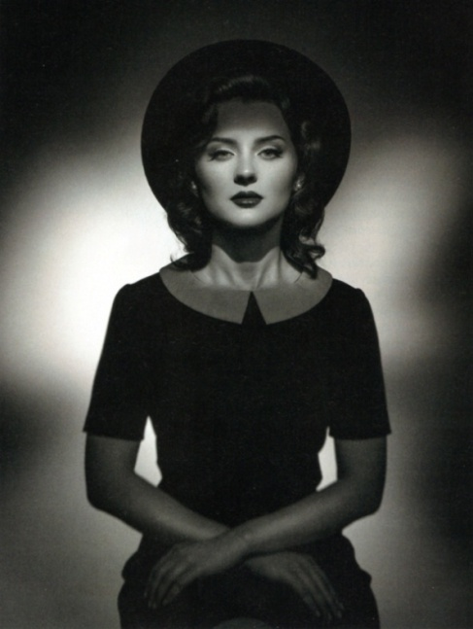
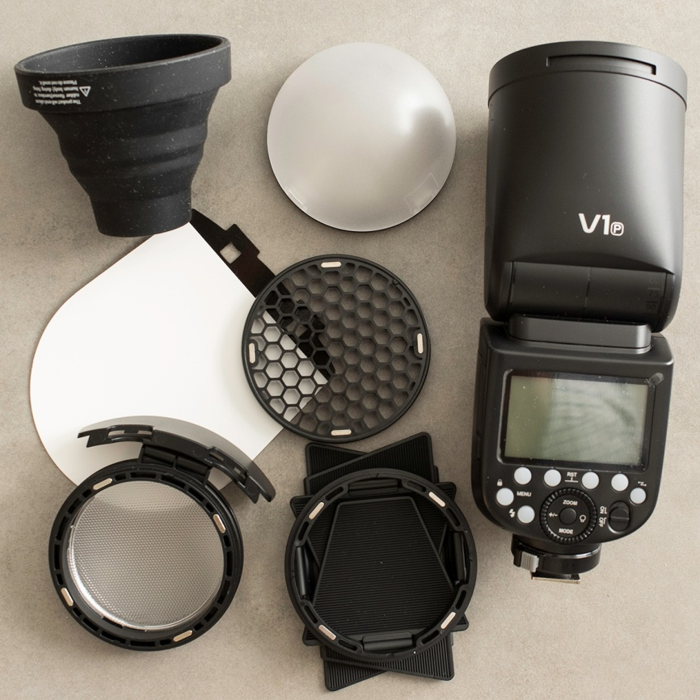
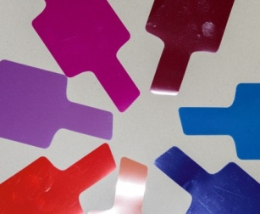
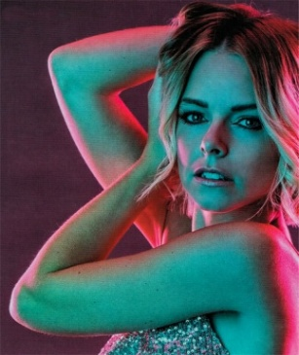
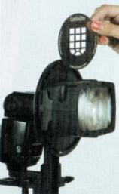
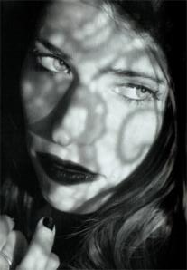
3) EFFETS
Si les diffuseurs adoucissent la lumière (boite à lumière, parapluie) Employés sur le sujet, les cônes et les grilles renforcent les textures (acutance), concentrent la lumière et durcissent les ombres.
Ils servent également à éclairer le fond soit entièrement soit en créant des taches de lumière voire des contre-jours.
Coupe flux quatre volets : mise en valeur du visage.
Tâches de lumière sur le fond.
Cône réglable pour créer un spot de lumière.
Dôme diffuseur.
Flash GODOX V1 p
Monter des gélatines sur le flash pour créer un effet coloré sur le sujet ou sur le fond.
Coupe flux quatre volets
Grille nid d’abeille
Réflecteur blanc et son support
Monter un « gobo » sur le flash pour créer un motif. Fenêtre, rayures, étoile, etc. (Eviter le petit cœur)
Plus filtres de compensation pour corriger la balance des blancs

Slide 10
Les modes flashes
Synchro premier rideau : c’est la synchro standard.
Synchro deuxième rideau : son emploi est restreint. Donne un rendu plus naturel aux prises de vue nocturnes comportant des lumières mobiles.
Synchro haute vitesse HS : permet d’outrepasser la vitesse de synchro X maxi. (perte de puissance)
TTL : (Through The Lens) : c’est le boîtier qui analyse la lumière du sujet (à travers l’objectif) et dose l’éclair. Les filtres placés devant l’objectif sont pris en compte.
P.TTL : Le procédé est le même que pour la mesure TTL mais une pré mesure vient affiner le dosage de l’éclair au plus juste.
Le déclenchement met à feu
Le flash envoi un pré éclair .
Le boitier analyse la lumière réfléchie par le sujet
Puis dose la quantité de lumière qui éclaire le sujet.
Faut-il lier AF et AE en mesure multizone au flash TTL.
En mesure multizone si la commande « Lier AF et AE » est utilisée, la mesure de l’exposition au flash TTL est surpondérée par la position du collimateur AF actif au moment du déclenchement.
A : pour Automatique (on dit également computer) C’est la cellule devant le flash, et non le boîtier, qui analyse la lumière. Les filtres placés devant l’objectif ne sont pas pris en compte. Délicat à employer, ce mode permet pourtant des réglages très précis.
Le déclenchement met à feu
Le flash analyse la lumière réfléchie par le sujet
Puis dose la quantité de lumière qui éclaire le sujet.
A sera sous-exposée.
B sera surexposée.
Manuel : Les réglages se font avec la formule du nombre guide et la calculatrice ou avec un flashmètre.
Avec un flashmètre et le réglage des puissances partielles on arrive à un équilibre parfait de plusieurs flashes. Les filtres placés devant l’objectif ne sont pas pris en compte.
C sera correctement
D sera surexposée (d’autant plus que l’arrière plan sera lointain)
Le déclenchement met à feu
Le flash éclaire le sujet sans analyse préalable.
Mode TTL ou Manuel ?
Si on souhaite monter un éclairage rapidement, la mesure TTL fonctionne assez bien. (y compris en mode sans cordon) Toutefois il faudra prendre les précautions d’usage (18 %)
Si on souhaite monter un studio fixe avec différent modeleur le mode Manuel avec ou sans mesure au flasmètre reste beaucoup plus fiable et aussi facile d’emploi que le mode TTL.
Assistance flash : pour les prises de vue en lumière disponible (ambiance) ce mode projette uniquement une mire sur laquelle l’auto focus fait la mise au point. En mode flash, si la lumière est faible, cette assistance à la mise au point se déclenche automatiquement. (ce qui peut parfois effrayer le sujet)

Slide 11
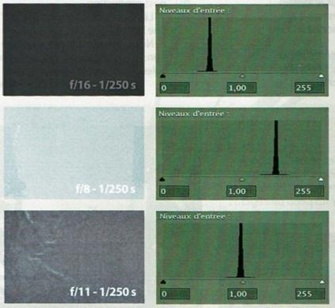
Paramètres de réglage d’un flash manuel
Etalonner un flash Manuel sans flashmètre
Flash éteint, boitier en mode M, évaluer la lumière ambiante et régler l’exposition suivant l’effet désiré. Faire le choix de f en fonction de l’exposition « ambiance » et de la PdC souhaitée sur le sujet. (faire éventuellement une prise de vue de contrôle)
Allumer le flash Principal (soleil) régler la puissance vers 1/8. (à adapter suivant flash et modeleur)
Placer une charte grise à la distance de travail. (sur le sujet à éclairer « juste »)
S’approcher pour ne cadrer que la carte grise (sans faire d’ombre sur celle-ci. Il est possible d’employer un zoom s’il possède une ouverture constante.
Faire une prise de vue, si elle est bien exposée le gris moyen fait un pic unique au milieu de l’histogramme (128) ou très légèrement à gauche (118)
Si l’image est sous-exposée le pic va vers la gauche et surexposée vers la droite.
Faire varier le puissance du flash
Faire varier la distance flash sujet.
Attention au réglage constant du zoom flash. (Noter)
Le flash en mode manuel indique la distance optimale entre flash et sujet. Cette distance est valable que pour un éclairage direct vers le sujet, si on interpose un façonneur elle sera réduite de même si on éclaire en rebond. (au plafond ou contre un mur)
La puissance du flash varie avec :
La distance flash / sujet
La valeur ISO du flash. L’ouverture sur le flash. (qui peuvent être différentes sur le boitier)
Les valeurs du zoom flash.
Les puissances partielles du flash. Démarrer vers 1/8.
L’emploi de modeleurs
Avec ces six paramètres il est possible de régler très finement la lumière au flash manuel. On va procéder par tâtonnement, (du temps de l’argentique on tâtonnait au Polaroïd) avec le numérique on regarde simplement l’écran arrière, ne pas oublier la possibilité de grossissement à l’écran pour apprécier une zone particulière.
Réglages précis
SOUS
1) La voie royale c’est bien sur l’emploi d’un posemètre flashmètre qui va permettre de déterminer l’ouverture à porter sur le boitier, la vitesse étant souvent autour du 1/125.
Il est ainsi possible en ayant fixée l’ouverture pour la lumière principale de déterminer l’écart entre celle-ci et la secondaire ou une lumière d’effet.
2) Il est également possible d’étalonner un flash manuel sans flashmètre en employant une carte grise de référence.
SUR
JUSTE

Slide 12
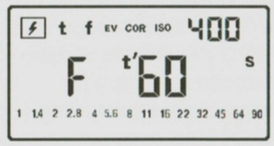
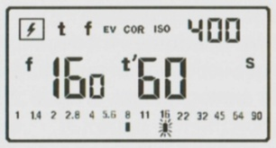
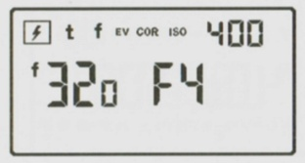
Etalonner un flash Manuel avec un flashmètre
Important :
En mesure incidente la cellule à main doit être positionnée au droit du sujet, à l’endroit ou est souhaitée la lumière la plus juste.
Par exemple pour un portrait au droit du front. (texture visible mais sans surex)
Ne pas confondre avec un point chaud de flash ou un reflet.
SIXTOMAT Gossen
Mode flashmètre : Mesure incidente.
Boitier
Boitier en mode HyM.
Choisir la valeur ISO (100 en base).
Choisir la vitesse synchro X (1/125 par exemple)
Flash (flashes)
Flash en mode Manuel. Choisir une puissance intermédiaire permettant les réglages en plus ou en moins (1/8 par exemple)
Contrôle de contraste aux flashes
Mesure incidente.
La cellule devra rester au même endroit et subir seulement une rotation. (support)
Mesurer la principale (noter)
Mesurer la secondaire (régler le ratio)
La mesure d’exposition se fera dans l’axe du boîtier.
Posemètre : Mode = flashmètre (Eclair).
Reporter la vitesse synchro X du boitier.
Reporter la valeur ISO du boitier.
Action sur M : F s'affiche pendant 45 s ce qui permet de déclencher le flash à la main avec le bouton test. (il est possible de raccorder un câble liant le flashmètre et un flash)
S
EXPO
P
Mesure réfléchie sur carte grise.
f à reporter sur le boitier s'affiche à gauche et clignote sur l'échelle.
L'échelle indique également la valeur de f correspondant à la lumière ambiante.
1) Secondaire éteinte, mesurer la principale.
La carte doit être tenue perpendiculaire à un axe moyen entre source et boîtier.
30 cm maxi entre carte (A4) et cellule.
Attention aux ombres portées par la main
P
S
Boitier : Contrôler la valeur ISO et la vitesse synchro puis reporter f.
2) Principale éteinte, mesurer la secondaire.
Régler le ratio suivant le résultat escompté.
En couleur jusqu’à -1 IL 2/3
En noir et blanc jusqu’à - 2 IL 1/3
Cumul d’éclairs : Si la mesure révèle qu’un seul éclair est insuffisant, la touche flèche du haut permet de régler l’ouverture de travail désirée (PdC). L’affichage de la vitesse disparait alors au profit de l’affichage du nombre d’éclairs nécessaire pour l’ouverture choisie. (F4 = 4 éclairs)
P
S
3) Les deux sources allumées, Mesurer l’exposition.
P
S

Slide 13
Synchro lente : c’est une technique simple qui consiste à envoyer un petit coup de flash lors d'un temps de pose relativement long (1/60 et plus lent.). L'instant éclairé par le flash est ainsi bien net et figé, alors que tout ce qui était en mouvement pendant le reste du temps du pose, avant ou après le flash, est traduit à l'image par du flou et des traces de lumière. Cette technique permet non seulement de mélanger net et flou sur la même image, mais aussi d'éclairer au flash "en douceur", sans détruire la lumière ambiante d'un coup de flash très puissant, ce qui permet de mieux rendre de l'atmosphère lumineuse de l'endroit photographié.
Il existe deux principaux modes de synchro lente :
Synchro premier rideau (SLOW) le coup de flash est envoyé au début du temps de pose, quand l'obturateur s'ouvre.
Pour utilisation "discrète" ou mesurée de la synchro lente, par exemple pour faire un portrait en faible lumière en capturant l'éclairage ambiant d'arrière plan, choisissez plutôt une vitesse entre 1/4s. et 1/30s. (Jouer sur l'ouverture et la sensibilité si nécessaire) et essayer de ne pas bouger pendant la prise de la photo (tripode).
Synchro deuxième rideau (REAR) le coup de flash est envoyé à la fin du temps de pose, juste avant que l'obturateur ne se ferme.
Pour une utilisation plus spectaculaire de la synchro lente, utilisez des temps de pose plus long, d'une ou plusieurs secondes et photographiez des sujets en mouvement ce genre de photo est excellent en soirée ou en boite de nuit. Vous pouvez également bouger délibérément l'appareil photo ou encore zoomer pendant le temps de pose. Effet garantit !
Autres possibilités offerte par l’éclairage au flash parmi une infinité de combinaisons.
Nuit américaine :
BdB = lumière du jour
Boitier en mode HyM faire la mesure sur le fond. (bouton vert) Régler la vitesse de façon à sous-ex le fond de 2 à 3 IL. (Possibilité de passer éventuellement en synchro haute vitesse) Contrôler l’exposition du flash sur le sujet avec le bouton correction.
Variante : BdB tungstène et filtre TCO sur tête du flash = fond froid (bleu) sujet premier plan normal. L’inverse reste possible.
Stroboscopie : (demande un flash possédant cette fonction)
Faire la prise de vue en nocturne.
Installer un fond noir. Prévoir des drapeaux pour ne pas risquer d’éclairer le fond.
Tripode. Mode Bulb conseillé.
Utiliser les tableaux fournis avec le flash pour régler vitesse et fréquence.
Les mouvements rotatifs ne sont pas les plus beaux, préférer des mouvements de déplacement latéraux bien parallèles au flash.

Slide 14
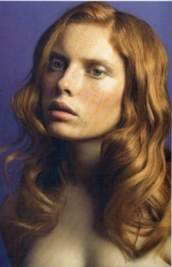
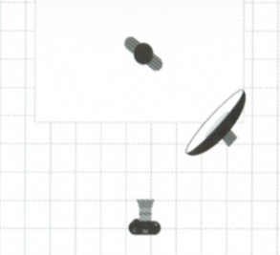
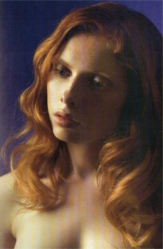
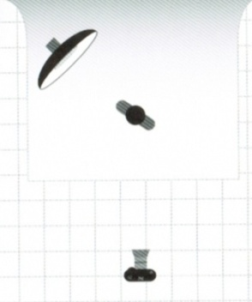
Pour débuter la séance
Ordre d’établissement des lumières
ASTUCE : En début de séance appliquer tour à tour ces deux éclairages pour juger le quel est le mieux adapté à votre modèle.
Eclairage de coté large.
La partie du visage éclairée est située vers l’objectif.
Atténue les rides et défauts de la peau. Elargit les visages minces.
1 ) Principale : Horizontale à 90°
2 ) Secondaire : Opposée à 45 °
B
Eclairage de coté étroit.
La partie du visage à l’ombre est située vers l’objectif.
Allonge le visage. Convient bien au visage rond, fait ressortir les textures de la peau.
1 ) Principale : Haute à 90°
2 ) Secondaire : Opposée à 45 °
N.B. Essayez de suite un réflecteur opposé pour déboucher les ombres.

Slide 15
Avec un seul flash et un câble TTL de trois mètres, voici quelques façons de positionner une lumière principale. A vous de juger s’il est utile d’ajouter une lumière secondaire ou une lumière d’effet.
Parapluie réflecteur .
Lumière douce, très large.
Placé à 45 degré et plus haut que la tête du modèle.
Distance flash / modèle = 2 fois le diamètre.
Flash nu. Lumière dure, ponctuelle.
Placé à 45 degré et légèrement plus haut que la tête du modèle, proche de celui-ci.
N.B. Attention à l’ombre projetée du chapeau.
Suivant l’effet de diffusion recherché, régler le zoom flash manuellement vers la position grand angle.
Boitier en mode M en partant de 1/30 à 1/60 sous exposer le fond en augmentant la vitesse vers 1/200.

Slide 16
Speed Gobo en drapeau + diffuseur
Placé légèrement plus haut que la tête du modèle et proche de celui-ci.
Grand réflecteur sur support à l’opposé du flash.
Boite à lumière : Lumière douce, orientée.
Placé à 45 degré et légèrement plus haut que la tête du modèle, très proche de celui-ci.
(Démarrer à 2 fois la diagonale de la boite)
N.B. Attention à l’ombre projetée du chapeau.

Slide 17
Parapluie diffuseur : Lumière douce, très large.
Placé à 45 degré et légèrement plus haut que la tête du modèle.
Distance flash / modèle = 2 fois le diamètre.
Diffuseur rond : Lumière douce, ponctuelle.
Placé à 45 degré et légèrement plus haut que la tête du modèle.
Interposition d’un diffuseur rond sur support.
Gélatine CTO pour conserver l’ambiance « bougie »

Slide 18
Cône. Effet silhouette
Placé le flash derrière le modèle en éclairant vers le mur.
Gélatine de couleur pour effet.
N.B. La commande par câble est délicat et fera apparaitre celui-ci sur l’image.
Voir déclenchement sans fil en mode Manuel.
Nid d’abeille. Lumière dure et ponctuelle
Placé cette lumière dure en la dirigeant vers le haut du modèle.

Slide 19
Coquillage.
Lumière douce et diffuse.
Placé deux flashes comme sur l’image.
Variante : une boite à lumière en haut un réflecteur blanc ou argent en bas.
N.B. Le modèle doit regarder de face. Le fond éloigné ou proche ne doit avoir aucune ombre portée.
Flash sur monopode.
Boitier en mode M. Flash en mode M.
Placé un cabochon ou un dôme sur le flash, il sera tenu en hauteur avec un monopode par un assistant. (esclave)
Régler f pour la PdC et Tv pour sous exposer le fond.
Un autre flash monté sur le boitier et orienté vers celui du monopode jouera le rôle de Maitre sans éclairer le sujet. (drapeau)

Slide 20
Incidence de la focale
Gestion des reflets
GRAND ANGLE
Gestion à partir de l’objectif :
Seules comptent : la forme du sujet, la distance sujet-appareil et la focale de l’objectif (angle de vue)
PdC importante.
Nécessité d’un fond large.
Demande peu de recul.
Sujet plat parallèle à l’objectif. (tableau) : Les sources placées entre les deux traits rouges vont générer des reflets.
Nature morte à grande PdC.
Attention aux reflets.
Portrait masculin.
Portrait de groupe.
OUI
NON
OUI
Eclairage rasant hors zone de reflet = mise en valeur des textures. (détails)
NON
Sujet plat en travers par rapport à l’objectif : Les sources placées entre les deux traits rouges vont générer des reflets. Celle de gauche sera plus « rasante »
TELEOBJECTIF
PdC réduite (sélective).
Un fond étroit suffit.
Demande un recul important.
OUI
NON
OUI
NON
PdC réduite (sélective)
Portrait féminin en plan taille à très gros plan.
Nature morte à mise au point sélective.
Sujet sphérique ou cylindrique :
Peu importe ou sont placées les sources de lumière elles vont créer des reflets.
NON
NON
Eclairage frontal hors zone de reflet = adoucie les textures. (flou)
N.B. Le verre et le métal poli sont des sujets très sensibles aux reflets.
Une source très diffuse va contribuer à les réduire ainsi que la mise en place de réflecteurs passifs (noir mat)
Truc : Pour apprécier les reflets il suffit de positionner à la place du modèle une grosse bille en verre (boulard) de couleur foncée, noire si possible.

Slide 21
Tester les mesures de lumières
Conditions : Le fond est noir éclairé latéralement par une baie à gauche ou par un flash direct avec dôme diffuseur à droite. (Godox )
Le premier test mené sur une carte grise met bien en évidence la prise en compte de la mesure multizone avec un rendu légèrement plus clair que les deux autres mesures.
Rappel : la mesure multizone compare le cadrage avec une bibliothèque type et apporte automatiquement une correction dont on ne connait pas la valeur.
On présente ensuite alternativement un objet noir puis un objet blanc ayant une petite surface dans le cadrage.
Le fond doit être rendu soit noir soit blanc crème (original)
Le sujet doit être rendu soit noir soit blanc.
On s’attachera donc uniquement à ces deux rendus et à leur justesse.
Les prises de vue ne reçoivent pas de compensation d’exposition, c’est la réponse de la cellule à une mise en situation qui nous intéresse. La compensation pouvant avoir lieu à la prise de vue ou en post production avec ce que cela impose de perte de qualité. (dynamique, bruit)
Suivant l’équipement disponible, à la place des mesures réfléchies sur carte grise 18 % il est envisageable de réaliser des mesures incidentes en lumière naturelle ou au flashmètre menant à des résultats identiques.
Légère sur exposition de la mesure multizone.
Lumière naturelle multizone
Lumière naturelle centrale pondérée
Lumière naturelle spot

Slide 22
Sans compensation d’exposition la mesure multizone sous expose et enterre le noir.
Sans compensation d’exposition la cellule délivre un gris à peu prés uniforme d’une mesure à l’autre.
Elle se calle sur la présence uniforme du noir et délivre un gris 18 %.
Le noir est donc logiquement surexposé.
Lumière naturelle multizone
Lumière naturelle multizone
Sans compensation d’exposition la mesure centrale pondérée semble la mieux adaptée à cette petite surface noire sur fond blanc.
Lumière naturelle centrale pondérée
Lumière naturelle centrale pondérée
Sans compensation d’exposition la mesure spot surexpose largement.
Lumière naturelle spot
Lumière naturelle spot

Slide 23
Sans compensation d’exposition la mesure multizone surexpose légèrement le sujet blanc.
Sans compensation d’exposition la mesure multizone expose correctement le blanc en enterrant le noir.
Lumière naturelle multizone
Lumière naturelle multizone
Sans compensation d’exposition la mesure centrale pondérée fait une lecture moyenne sur la zone centrale du cadrage en surexposant légèrement le blanc.
Sans compensation d’exposition la mesure centrale pondérée sous expose légèrement par rapport à la mesure multizone.
Lumière naturelle centrale pondérée
Lumière naturelle centrale pondérée
Sans compensation d’exposition la mesure spot sous expose largement le blanc en le ramenant au gris 18 %.
Sans compensation d’exposition la mesure spot sous expose légèrement plus que la mesure centrale pondérée.
Lumière naturelle spot
Lumière naturelle spot

Slide 24
Au flash
Flash Manuel :
Le noir est réellement noir.
Le sujet est blanc sur fond noir.
La dynamique est à son maximum.
Flash TTL Lecture de la mesure sur carte grise étalon.
L’histogramme est calé au centre sur la zone grise 18 %.
Flash Manuel
1 ) L’histogramme est calé au centre sur la zone grise 18 % par tâtonnement à l’aide des puissances partielles du flash.
2) Flash Godox V1 : avec la fonction TCM, la mesure TTL satisfaisante est directement convertie en mesure manuelle. Elle restera identique quel que soit les répartitions des surfaces noires ou blanches sur le cadrage.
Flash Manuel :
Le noir est noir.
Le blanc est blanc.
Le post traitement sera minime pour une qualité maxi. (dynamique, bruit)
A votre tour, tester votre matériel.
Photoflâneur. Décembre 2020
N.B. En quittant regardez la photo de couverture.

